Slide 1
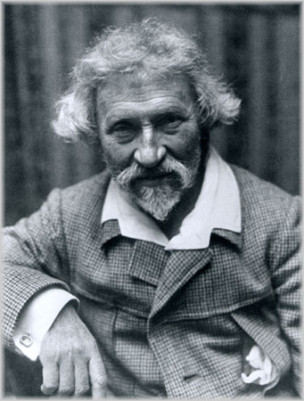
Ілля Репін

Slide 2
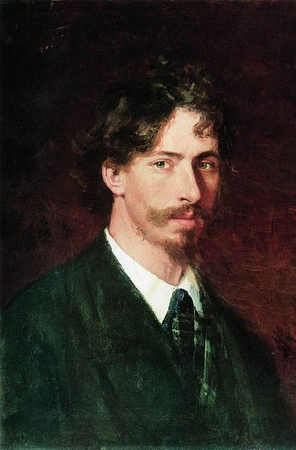
Ілля Юхимович Рєпін (24 липня - 29 вересня 1930) — російський художник-реаліст українського походження.
Народився у Чугуєві, Україна, походить з родини військового поселенця.
Хлопцем навчався у місцевій іконописній майстерні. У 20 років подався до столиці Російської імперії — Санкт-Петербургу.
З 1863 року в Петербурзькій малювальній школі, у 1864-71 роках — у Петербурзькій Академії Мистецтв, яку закінчив з золотою медаллю і відбув у студійну подорож до Італії та Франції.

Slide 3
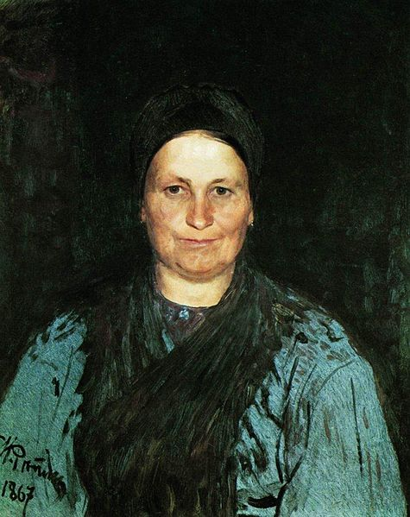
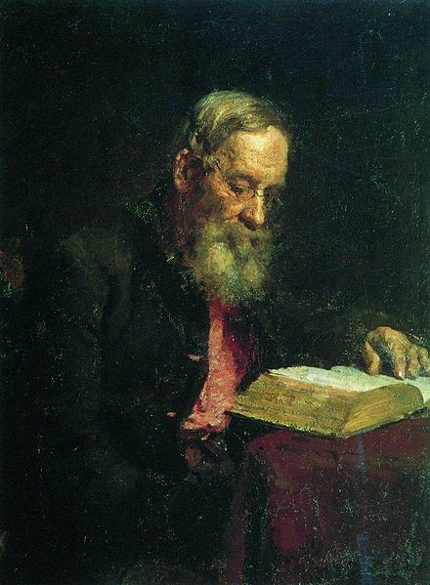
Портрет матері Портрет батька

Slide 4
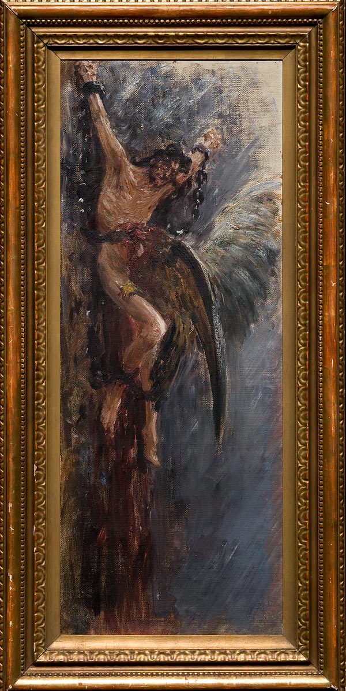
Життя і творчість Іллі Юхимовича тісно були пов'язані з Україною . Художник знав українську мову та історію українського народу.
Він був членом журі комісії зі спорудження пам'ятника Т. Шевченку. Незадоволений рішенням комісії , вийшов з її складу , як і деякі українські художники. Ілля Юхимович особисто зробив кілька чернеток проекту пам'ятника , оскільки високо цінував особистість Шевченка , називаючи його « апостолом свободи».
Для цього Рєпін написав аквареллю «Прометея» з поеми Шевченка «Кавказ». Також він став членом - засновником Товариства з охорони пам'яток Т. Шевченка , статут якого не був затверджений урядом.

Slide 5
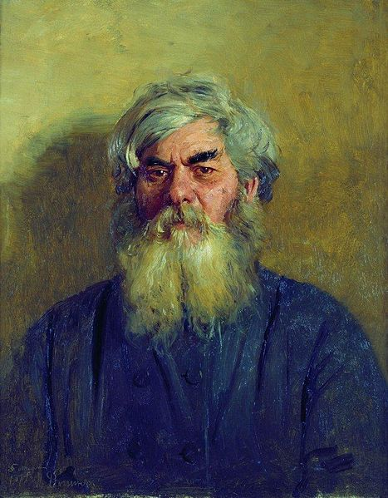
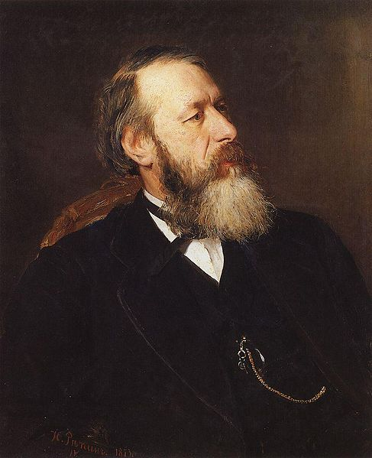
«Мужик з поганим Портрет Володимира
оком» Васильовича Стасова

Slide 6
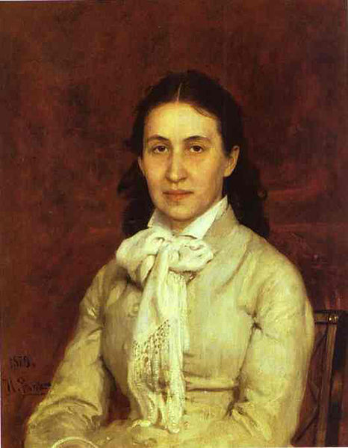
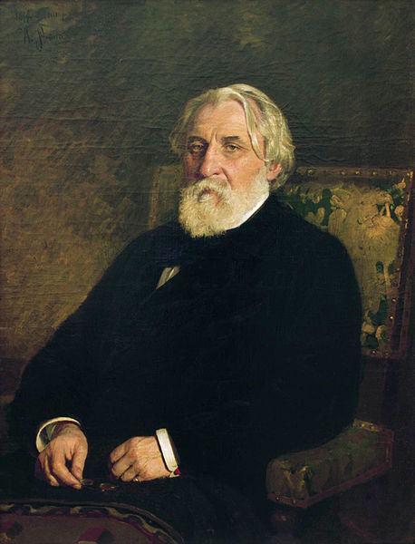
Портрет Єлизавети Портрет письменника
Мамонтової Івана Сергійовича Тургенєва

Slide 7
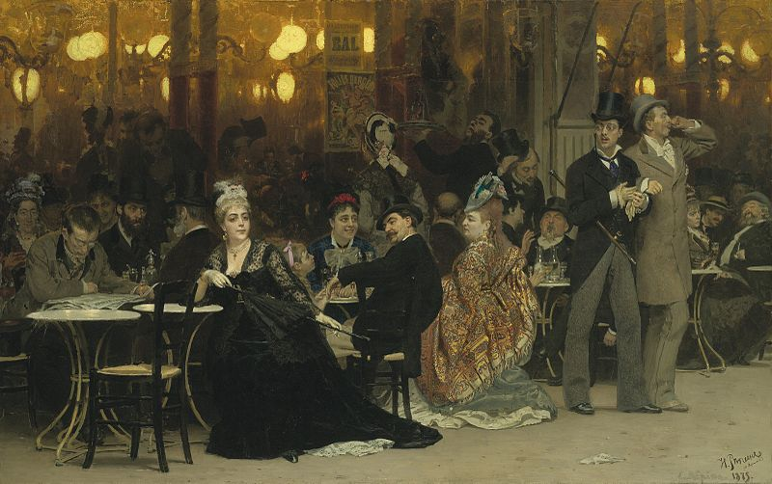
Паризьке кафе

Slide 8
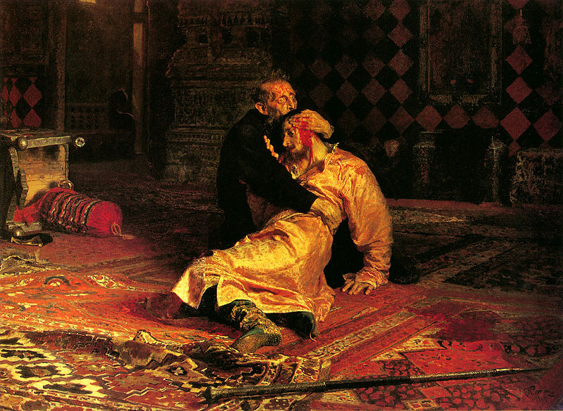
«Іван Грозний і син його Іван»

Slide 9
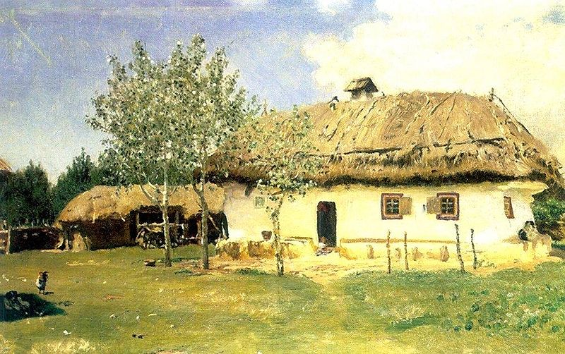
“Українська хата”

Slide 10
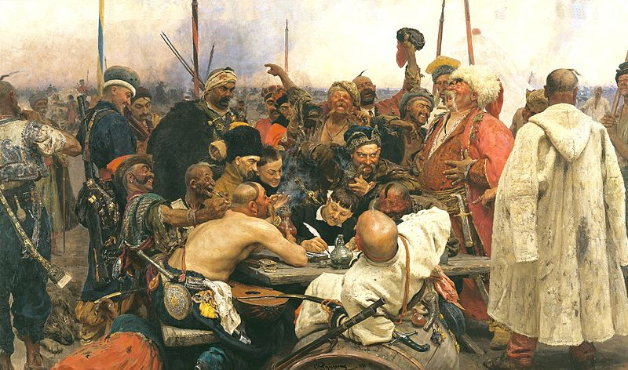
«Запорожці пишуть листа турецькому султану»

Slide 11
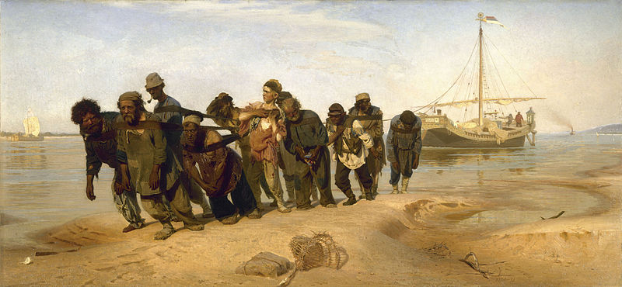
«Бурлаки на Волзі»

